Slide 2
발표 내용
1. 발표자 소개
- 현재 근무 상황[퍼니글루 재직(병역특례), 담당, 프로젝트 소개, 현재 준비 과정]
2. 이펙터와 의사소통
- 이펙트 요청[ 프로젝트 디자인 파악, 몬스터 특징 파악, 기획서 제작]
- 이펙트 설명[자세한 특징 전달, 강조되고 싶은 부분 전달]
3. 기획자로써 접근과 분석하는 방법
- 다양한 프로그램 활용
- 텍스처 파악
- 유니티 파티클 시스템 이해
4. 현재 포트폴리오 준비 과정
- 과외 복습
- 텍스처 분석
- 메쉬 분석
- 유니티 파티클 시스템 인지
- 레퍼런스 항시 분석
- 현재 포폴 영상
5. 끝

Slide 3
목차
1. 발표자 소개
2. 실무_이펙터와 의사소통
3. 기획자로써 접근과 분석하는 방법
4. 현재 포트폴리오 준비 과정
5. 현재 포폴 영상

Slide 4

1.발표자 소개
내 얼굴
증사
< 정진영[기획_사원] >
재직 기간 | 2020. 11. 09 ~ 현재까지[병역특례]
파트 담당 | 시스템 기획, 콘텐츠 기획
프로젝트 | 라그나로크 : 라비린스 [라이브 서비스]
캐치! 티니핑 숨은 그림 찾기 [PM, 시스템 & 콘텐츠 기획, 이펙트 및 연출 제작]
모바일 RPG 게임 : 시스템 기획
퍼즐 게임 : 이펙트 제작

Slide 5
2. 이펙터와 의사소통
몬스터 디자인 및 컨셉 파악
디자인 요청 문서 제작
이펙트 제작 협의
디자인 조정 및 협의
인게임 테스트
게임 이미지 채움
속성 관련 이야기
컨셉 관련 이야기 작성

Slide 6
2. 이펙터와 의사소통_기획 단계
몬스터 디자인 파악
1.이펙트 디자인 요청 문서 제작
- 이펙트를 제작하기 앞서 몬스터 디자인을 파악하기
- 몬스터의 특징과 속성에 대한 컨셉 잡기
이펙트 제작 구현 여부 확인

Slide 7
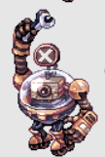
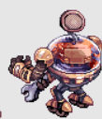



몬스터 컨셉
Page 3/5
스킬 명_1 | 스파크 슬래쉬!
동작 설명 | 스패너를 든 손을 위에서 아래로, 대각선을 그리며 빠르게 내려친다.
이펙트 | 스패너를 내려칠 때 스파크와 검을 베는 듯한 효과를 나타낸다.
+
- 스패너를 든 손 동작 -
- 스패너를 내리는 동작 -
- 내려칠 때 이펙트 효과 -
스킬 명_2 | 스패너 샷!
동작 설명 | 스패너를 든 손을 위로 들고 강하게 던진다. 스킬이 끝나면 다시 스패너가 스폰 된다.
이펙트 | 1. 스패너는 빠른 속도로 회전하며 날아가며, 강한 스파크가 일어난다. 2. 스패너가 날아가는 효과를 푸른색으로 강조한다.
- 스패너를 든 손 동작 -
- 회전하며 날아가는 스패너 -
- 스패너에서 일어나는 스파크 -

Slide 8
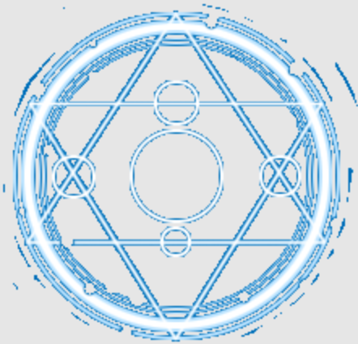




엘비아 스킬 디자인
Page 5/5
스킬 명_1 | 쥬 피텔 썬더
동작 설명 | 제자리에서 점프를 여러 번 한다.
이펙트 | 타켓 중심으로 바닥에서 마법진이 나오고, 푸른 빛의 폭발을 일으킨다.
- 제자리에서 점프 모션-
- 마법진 발동 -> 푸른 빛 폭발 이펙트 -
스킬 명_2 | 사이퍼 배리어
동작 설명 | 좌, 우로 몸을 흔든다.
이펙트 | 링 메쉬를 이용하여, 초록 빛의 베리어 효과를 나타낸다.
- 좌, 우로 흔드는 모션-
- 십자 형태의 배리어 효과 -

Slide 9
2. 이펙터와 의사소통
1. 스킬에 대한 협의
- 제작 환경에 대한 디자인 가능 협의
- 컨셉 상세 논의

Slide 10
2. 이펙터와 의사소통
3. 스킬 디자인 협의
-

Slide 11
3. 의사소통을 위해 접근과 분석하는 방법
1. 제작 목표
2. 다양한 프로그램 활용
3. 파티클 시스템 이해

Slide 12
4. 현재 포트폴리오 준비 과정
저는 위와 같은 분석 방식으로 이펙트 공부를 진행했습니다.
1. 제작 목표
2.

